Slide 1

Asistencia Alimentaria (Despensas y Desayunos Escolares)
1
El programa tiene como objetivo contribuir a la seguridad alimentaria de la población atendida mediante la implementación de programas alimentarios, con criterios de calidad nutricia, acompañados de acciones de orientación alimentaria y producción de alimentos, mediante los siguientes instrumentos: Incrementar el número de apoyos alimentarios (distribución y entrega de despensas alimentarias), con lo que se busca contribuir a la seguridad alimentaria de la población en condiciones de riesgo y vulnerabilidad, mediante la entrega de apoyo alimentario diseñado bajo criterios de calidad nutricia, acompañados de acciones de orientación alimentaria, aseguramiento de la calidad y producción de alimentos. Incrementar los desayunos escolares (desayunos escolares fríos y calientes), con lo que se busca contribuir a la seguridad alimentaria de la población escolar, sujeta de asistencia social, mediante la entrega de desayunos fríos y/o calientes, diseñados con base en los criterios de calidad nutricia y acompañados de acciones de orientación alimentaria, aseguramiento de la calidad y producción de alimentos. Acciones de orientación alimentaria (nutrición y orientación alimentaria), con lo que se busca brindar opciones prácticas en la selección, preparación y consumo de alimentos a través de acciones formativas y participativas con perspectiva familiar y comunitaria, de género, regional y de apoyo a la seguridad alimentaria, para promover la integración de una alimentación correcta en los beneficiarios de los programas alimentarios. El programa va dirigido a niñas, niños, adolescentes, adultos, mujeres embarazadas, adultos mayores y personas con discapacidad, con el apoyo de despensas y desayunos escolares (fríos y calientes).
Descripción del Programa

Slide 2

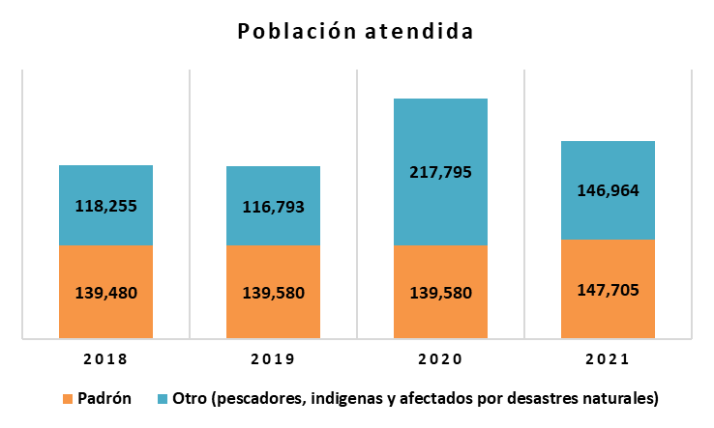
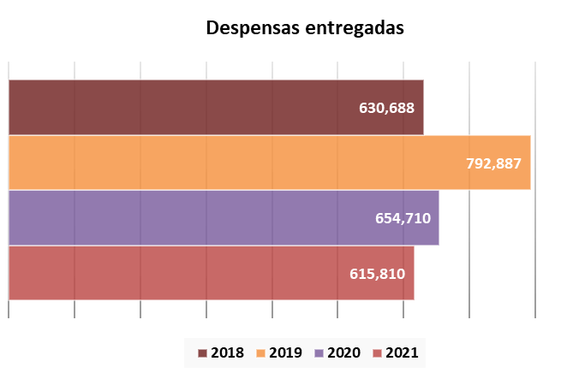
Asistencia Alimentaria (Despensas y Desayunos Escolares)
2
¿Cuáles son los resultados del Programa y cómo los mide?
En el ejercicio fiscal 2021, el programa cumplió con una cobertura del 100% de la población en el Estado de Sinaloa con carencia por acceso de alimentación. Además, se ha incrementado la cobertura del programa con respecto a los ejercicios anteriores. Se atendió el 100% de las personas con carencia por acceso de alimentación y con el 100% de las despensas entregadas (615,810 despensas entregadas), cuyo padrón era de 147,705 personas, además de atender a 146,964 personas que se conforman por pescadores, indígenas y afectados por desastres naturales que no se encontraban en el padrón y resulta con un total de 294,669 personas atendidas, con un descenso de 62,706 personas que en el ejercicio 2020 (357,375 personas atendidas).
Resultados

Slide 3

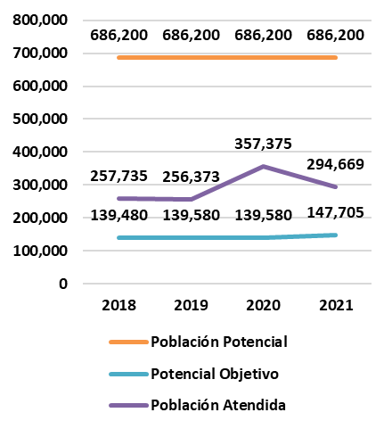
Asistencia Alimentaria (Despensas y Desayunos Escolares)
3
Definición de Población Objetivo
Se atiende a las personas de conformidad a los Programas Alimentarios en los 18 Municipios del Estado, como son: Menores de 5 años en riesgo no escolarizados; Niños y Niñas entre 6 y 11 meses, Grupos de Riesgo; Sujetos de asistencia social preferentemente, Niñas, Niños, Adolescentes, Mujeres embarazadas, Mujeres en periodo de lactancia; Adultos Mayores; Personas que han sido afectadas por algún fenómeno natural destructivo; así como a Niñas, Niños y Adolescentes en condiciones de Riesgo y Vulnerabilidad que asisten a Planteles Oficiales del Sistema Educativo Nacional ubicados en zonas indígenas, rurales y urbano marginadas preferentemente.
Cobertura |  | Indicador de Cobertura | Avance de la Cobertura
Municipios | 18
Mujeres atendidas | 80,908
Hombres atendidos | 66,797
Total personas atendidas | 147,705
Cuantificación de Poblaciones
Unidad de Medida PA | Personas
Valor año (2021)
Población Potencial (PP) | 686,200
Población Objetivo (PO) | 147,705
Población Atendida (PA) | 294,669
Población Atendida / Población Objetivo
En el ejercicio 2021, se incrementó el padrón de beneficiarios, cabe señalar que se registró una población atendida de 294,669 personas beneficiadas, se incluyen personas afectadas por desastres naturales, comunidades indígenas y pescadores, estos grupos presentaron un descenso en el apoyo.
Se da prioridad de atención a los municipios de alta y muy alta marginación. Las limitaciones que se encuentran en la cobertura se deben a la situación geográfica en el Estado, aunado a la carencia presupuestal de los municipios para la entrega de los apoyos a las comunidades.
Se benefició mayormente en los municipios de Culiacán, Guasave, Sinaloa y Mazatlán, en contraste con los municipios de San Ignacio, El Rosario, Concordia y Cosalá, los cuales, fueron los de menor cobertura.
Cobertura

Slide 4
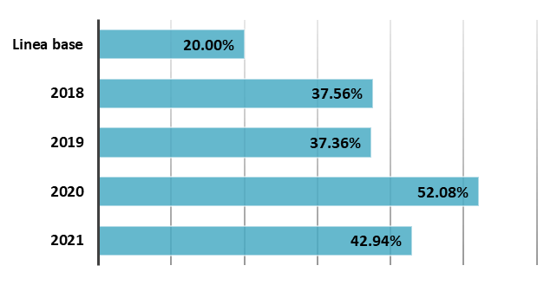
Asistencia Alimentaria (Despensas y Desayunos Escolares)
4
Análisis del Sector
El programa contribuye al indicador sectorial “Fortalecimiento a Familias en Desventaja”, mediante el apoyo al 20% (meta anual) de las personas identificadas con carencia alimentaria en el Estado de Sinaloa, con la entrega de despensas alimentarios y de desayunos fríos y/o calientes.
En el 2021, se alcanzó el 42.94% beneficiando a 294,669 personas con lo cual se cumplió la meta anual programada.
Indicador del Sector | Presupuesto del Ejercicio fiscal
Sector
Año | Presupuesto ejercido
2019 | $ 267,630,348.60
2020 | $ 283,888,100.00
2021 | $ 288,449,109.30

Slide 5
Asistencia Alimentaria (Despensas y Desayunos Escolares)
5
Fortalezas | Debilidades
Contribuir a la seguridad alimentaria de la población vulnerable del estado de Sinaloa. Contar con los instrumentos que permitan conocer el nivel de satisfacción de su población objetivo. Fomentar la formación de hábitos de vida saludable, así como de higiene en el manejo de los alimentos a la población atendida a través de los programas alimentarios y de los temas de orientación alimentaria. Mantener la transparencia y la eficiencia en la aplicación del recurso de modo que, se publique mensualmente el avance de las metas programadas en el portal de transparencia SIPOT, y anualmente o cuando se requiera. Efectuar visitas aleatorias a los beneficiarios de los programas alimentarios. Aplicar de manera estricta el recurso en los programas alimentarios, de manera que se mantengan y se respeten los criterios de calidad nutricia señalados en los Lineamientos de la EIASADC, y con ello cumplir con los objetivos. Promocionar en todos los municipios del estado de Sinaloa, la importancia de una alimentación correcta. Contar con personal altamente competente, capacitado y con experiencia que integra las distintas áreas operativas en el Sistema Estatal DIF. Contar con personal operativo y administrativo vacunado contra el COVID-19. Utilizar medidas sanitarias necesarias para la correcta continuidad de los programas, tanto en oficina como en campo, teniendo en cuenta la presente situación de pandemia. | Cambios en cada administración municipal originan errores e inconsistencias en la operatividad de los programas. Recursos insuficientes (humanos, materiales y financieros), esto limita la cobertura y el seguimiento de los programas ya que los sistemas DIF estatal y municipales no cuentan con el personal o recursos suficientes para llegar a una cobertura total de la población objetivo, la cual en la presente situación de pandemia ha incrementado su número. Falta de compromiso de las personas que trabajan en la operación de los programas en los municipios en cuanto a la responsabilidad de cumplir con los objetivos y metas establecidas. Personal perteneciente a la población de mayor riesgo en caso de contagio de COVID-19 que no podrá integrarse a la actividad laboral de manera regular, lo cual puede llegar a entorpecer los procesos administrativos y operativos del SEDIF.
Análisis FODA

Slide 6
Asistencia Alimentaria (Despensas y Desayunos Escolares)
5
Oportunidades | Amenazas
Buscar la coordinación con otras instancias para obtener evaluaciones de impacto de los programas alimentarios. Reforzar la capacitación del personal que participa en la operación de los programas alimentarios. Promover la capacidad de gestión que se puede lograr con algunos miembros de la comunidad, como fruto de su participación social. Impulsar el trabajo de los comités de padres de familia en los programas alimentarios de desayunos escolares para incrementar la responsabilidad con su entorno, proporcionándoles conocimientos sobre los alimentos, su preparación, distribución, vigilancia a través de las tareas asignadas en los comités a los que pertenecen. | Conformidad o apatía de los beneficiarios de los programas ante sus carencias y la falta de responsabilidad en sus comunidades. Falta de disposición por parte de las personas sujetas de asistencia social al momento de comprobar su identidad, lo anterior, a efecto de ratificar que la persona se realmente el beneficiario. Permanencia de pobreza y carencias en cuanto a vivienda, empleo, servicios de salud, salario, no permite que los programas alimentarios tengan los resultados esperados, ya que estos solo resuelven uno de tantos problemas inherentes a la vulnerabilidad. Semáforo epidemiológico que varía dependiendo el municipio o zona del estado, al cual se debe estar en constante monitoreo para tomar las medidas correspondientes con la operación de los programas. Posibilidad de infección o reinfección del personal, sobre todo de quienes tienen mayor contacto con la población beneficiaria. Economía perjudicada por la actual situación de contingencia, que puede repercutir en un incremento del número de población objetivo de los programas.
Análisis FODA

Slide 7
Asistencia Alimentaria (Despensas y Desayunos Escolares)
6
Mejorar los mecanismos de supervisión y seguimiento de los programas alimentarios del SEDIF con los SMDIF, con el objeto de brindar una mejor atención.
Incrementar capacitaciones al personal que atiende los programas alimentarios en los SMDIF para mejorar la eficiencia en los mismos.
Ofrecer más capacitaciones de Orientación Alimentaria al personal de Nutrición de los SMDIF; Así como aumentar el material didáctico entregado en las mismas para su mayor y mejor replicación en las comunidades.
Recomendaciones
7
Los programas alimentarios cubren sus metas y avances de manera ascendente con lo proyectado en el año 2021.
Entrega de desayunos calientes en los planteles escolares en el Estado de Sinaloa
Monitoreo a través de base de datos A los SMDIF a través del SIIPP-G.
Acciones del Programa
en el Ejercicio Fiscal actual

